Slide 1
স্বাগতম

Slide 2
পরিচিতিঃ
হরেন্দ্র বিশ্বাস
জুনিয়র ইন্সট্রাক্টর(রেডিও এন্ড টিভি)
নরসিংদী টেকনিক্যাল স্কুল ও কলেজ
Email:harendrabiswas@gmail.com

Slide 3
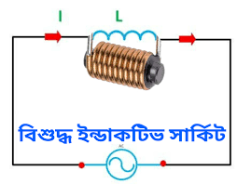
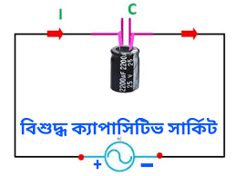
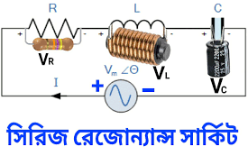
নিচের ছবিগুলো লক্ষ্য কর……….

Slide 4
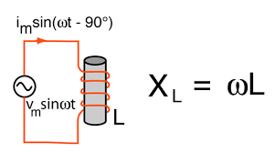
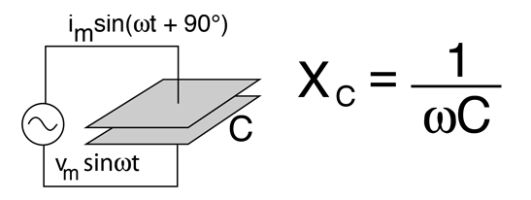
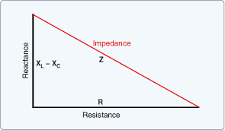
রিয়্যাকট্যান্স ও ইম্পিড্যান্স

Slide 5
জেনারেল ইলেকট্রনিক্স-২(১ম পত্র)
নবম শ্রেণি
অধ্যায়ঃ সপ্তম
(রিয়্যাকট্যান্স ও ইম্পিড্যান্স)

Slide 6
এই পাঠশেষে শিক্ষার্থীরা…..
রিয়্যাকট্যান্স কী তা বলতে পারবে।
রিয়্যাকট্যান্স এর প্রকারভেদ বলতে পারবে।
ইন্ডাক্টটিভ রিয়্যাকট্যান্স কী তা বলতে পারবে।
ক্যাপাসিটিভ রিয়্যাকট্যান্স কী তা বলতে পারবে ।
ইম্পিড্যান্স কী তা বলতে পারবে।
ইম্পিড্যান্স নির্ণয়ের সূত্র সনাক্ত করতে পারবে।

Slide 7
রিয়্যাকট্যান্স কী ?
রিয়্যাকট্যান্স
রিয়্যাকট্যান্স হলো এসি এবং ডিসি এর জন্য ইন্ডাক্টর ও ক্যাপাসিটরের বাধা।

Slide 8
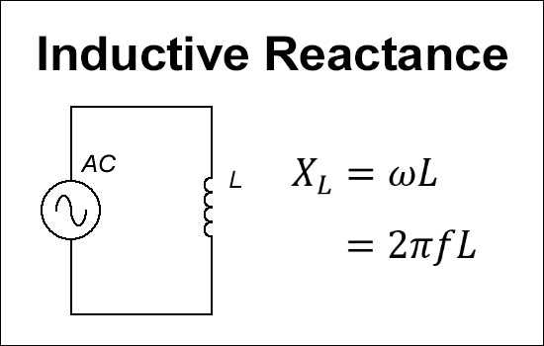
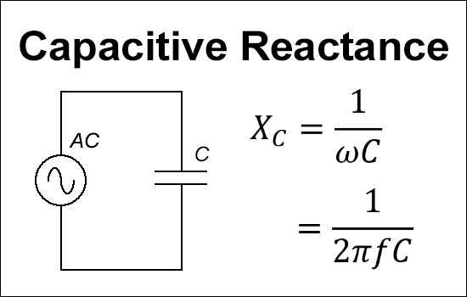
রিয়্যাকট্যান্স কত প্রকার ও কি কি ?…
রিয়্যাকট্যান্স দুই প্রকার। যথাঃ
ইন্ডাকটিভ রিয়্যাকট্যান্স
ক্যাপাসিটিভ রিয়্যাকট্যান্স

Slide 9
ইন্ডাক্টটিভ রিয়্যাকট্যান্স……..
কোনো ইন্ডাক্টর এসি প্রবাহের যে বাধা দেয়, তাকে ইন্ডাকটিভ রিয়্যাকট্যান্স বলে। একে X_{L} দ্বারা সূচিত করা হয়। ইহার একক ওহম(Ω)।
কোন খাটি বা বিশুদ্ধ ইন্ডাকটিভ সার্কিটে ইন্ডাকটিভ রিয়্যাকট্যান্স নির্ণয়ের সূত্রঃ
ইন্ডাকটিভ রিয়্যাকট্যান্স, X_{L}=ωL
বা, X_{L}=2πfL [যেখানে ω=2πf, π=3.14 এবং f=ফ্রিকোয়েন্সি]

Slide 10
ক্যাপাসিটিভ রিয়্যাকট্যান্স……..
কোনো ক্যাপাসিটর এসি প্রবাহকে যে বাধা দেয়, তাকে ক্যাপাসিটিভ রিয়্যাকট্যান্স বলে। একে X_{c} দ্বারা সূচিত করা হয়। ইহার একক ওহম(Ω)।
কোন খাটি বা বিশুদ্ধ ক্যাপাসিটিভ সার্কিটে ক্যাপাসিটিভ রিয়্যাকট্যান্স নির্ণয়ের সূত্রঃ
ক্যাপাসিটিভ রিয়্যাকট্যান্স, X_{c}=$\frac{1}{\text{ω}c}$
বা, X_{c}=$\frac{1}{\text{2}\text{π}\text{f} C}$[যেখানে ω=2πf, π=3.14 এবং f=ফ্রিকোয়েন্সি]

Slide 11
ইম্পিড্যান্স কী……..
কোনো এসি সার্কিটে রেজিস্ট্যান্স, ক্যাপাসিট্যান্স ও ইন্ডাক্ট্যান্স সম্বিলিত বাধা যা এসি কারেন্ট প্রবাহকে বাধা দেয়, তাকে ইম্পিড্যান্স বলে। একে Z দ্বারা সূচিত করা হয়। ইহার একক ওহম(Ω)।
ইম্পিড্যান্স নির্ণয়ের সূত্রঃ
ইম্পিড্যান্স, Z=R+J(X_{L}-X_{C})
বা, Z=$\sqrt{\text{R}\text{2}\text{+(}\text{XL}\text{−}\text{XC}\text{)}\text{2} }$

Slide 12
ইম্পিড্যান্স এর RLC সিরিজ সার্কিটের সূত্রঃ…….

Slide 13
ইম্পিড্যান্স এর RLC সিরিজ সার্কিটের সূত্রের প্রয়োগ…..
কোনো RLC সিরিজ সার্কিটের রেজিস্ট্যান্স R=10Ω, ইন্ডাক্টিভ রিয়্যাকট্যান্স X_{L}=25Ω এবং ক্যাপাসিটিভ রিয়্যাকট্যান্স X_{C}=15Ω হলে। ইম্পিড্যান্স (Z) নির্ণয় কর।
আমরা জানি, ইম্পিড্যান্স,Z=$\sqrt{\text{R}\text{2}\text{+(}\text{XL}\text{−}\text{XC}\text{)}\text{2} }$ বা, Z=$\sqrt{\text{10}\text{2}\text{+(}\text{25}\text{−}\text{15}\text{)}\text{2} }$ বা, Z=$\sqrt{\text{10}\text{2}\text{+}\text{102 }}$ বা, Z=$\sqrt{\text{100}\text{+}\text{100 }}$ বা, Z=$\sqrt{200}$ বা, Z=14.14Ω ∴ইম্পিড্যান্স, Z=14.14Ω (উত্তর) | দেওয়া আছে, রেজিস্ট্যান্স,R=100Ω ইন্ডাক্টিভ রিয়্যাকট্যান্স,X_{L}=25Ω ক্যাপাসিটিভ রিয়্যাকট্যান্স,X_{C}=15Ω ইম্পিড্যান্স, Z= ?

Slide 14
মূল্যায়নঃ
রিয়্যাকট্যান্স কী ?
রিয়্যাকট্যান্স এর প্রকারভেদ লিখ।
ইন্ডাক্টটিভ রিয়্যাকট্যান্স কী ?
ক্যাপাসিটিভ রিয়্যাকট্যান্স কী ?
ইম্পিড্যান্স কী ?

Slide 15
বাড়ির কজঃ
রিয়্যাকট্যান্স ও ইম্পিড্যান্স নির্ণয়ের সূত্র ব্যবহার করে গাণিতিক সমস্যার সমাধান কর।

Slide 16
ধন্যবাদ

